Slide 1
阅读领航 课例优化
——全息阅读工作室第2次活动
新北区三井实验小学
2019年12月19日

Slide 2
新书赠阅
01
目录
“阅读”赏鉴
02
CONTENTS
课例研讨
03
研究计划解读
04

Slide 3
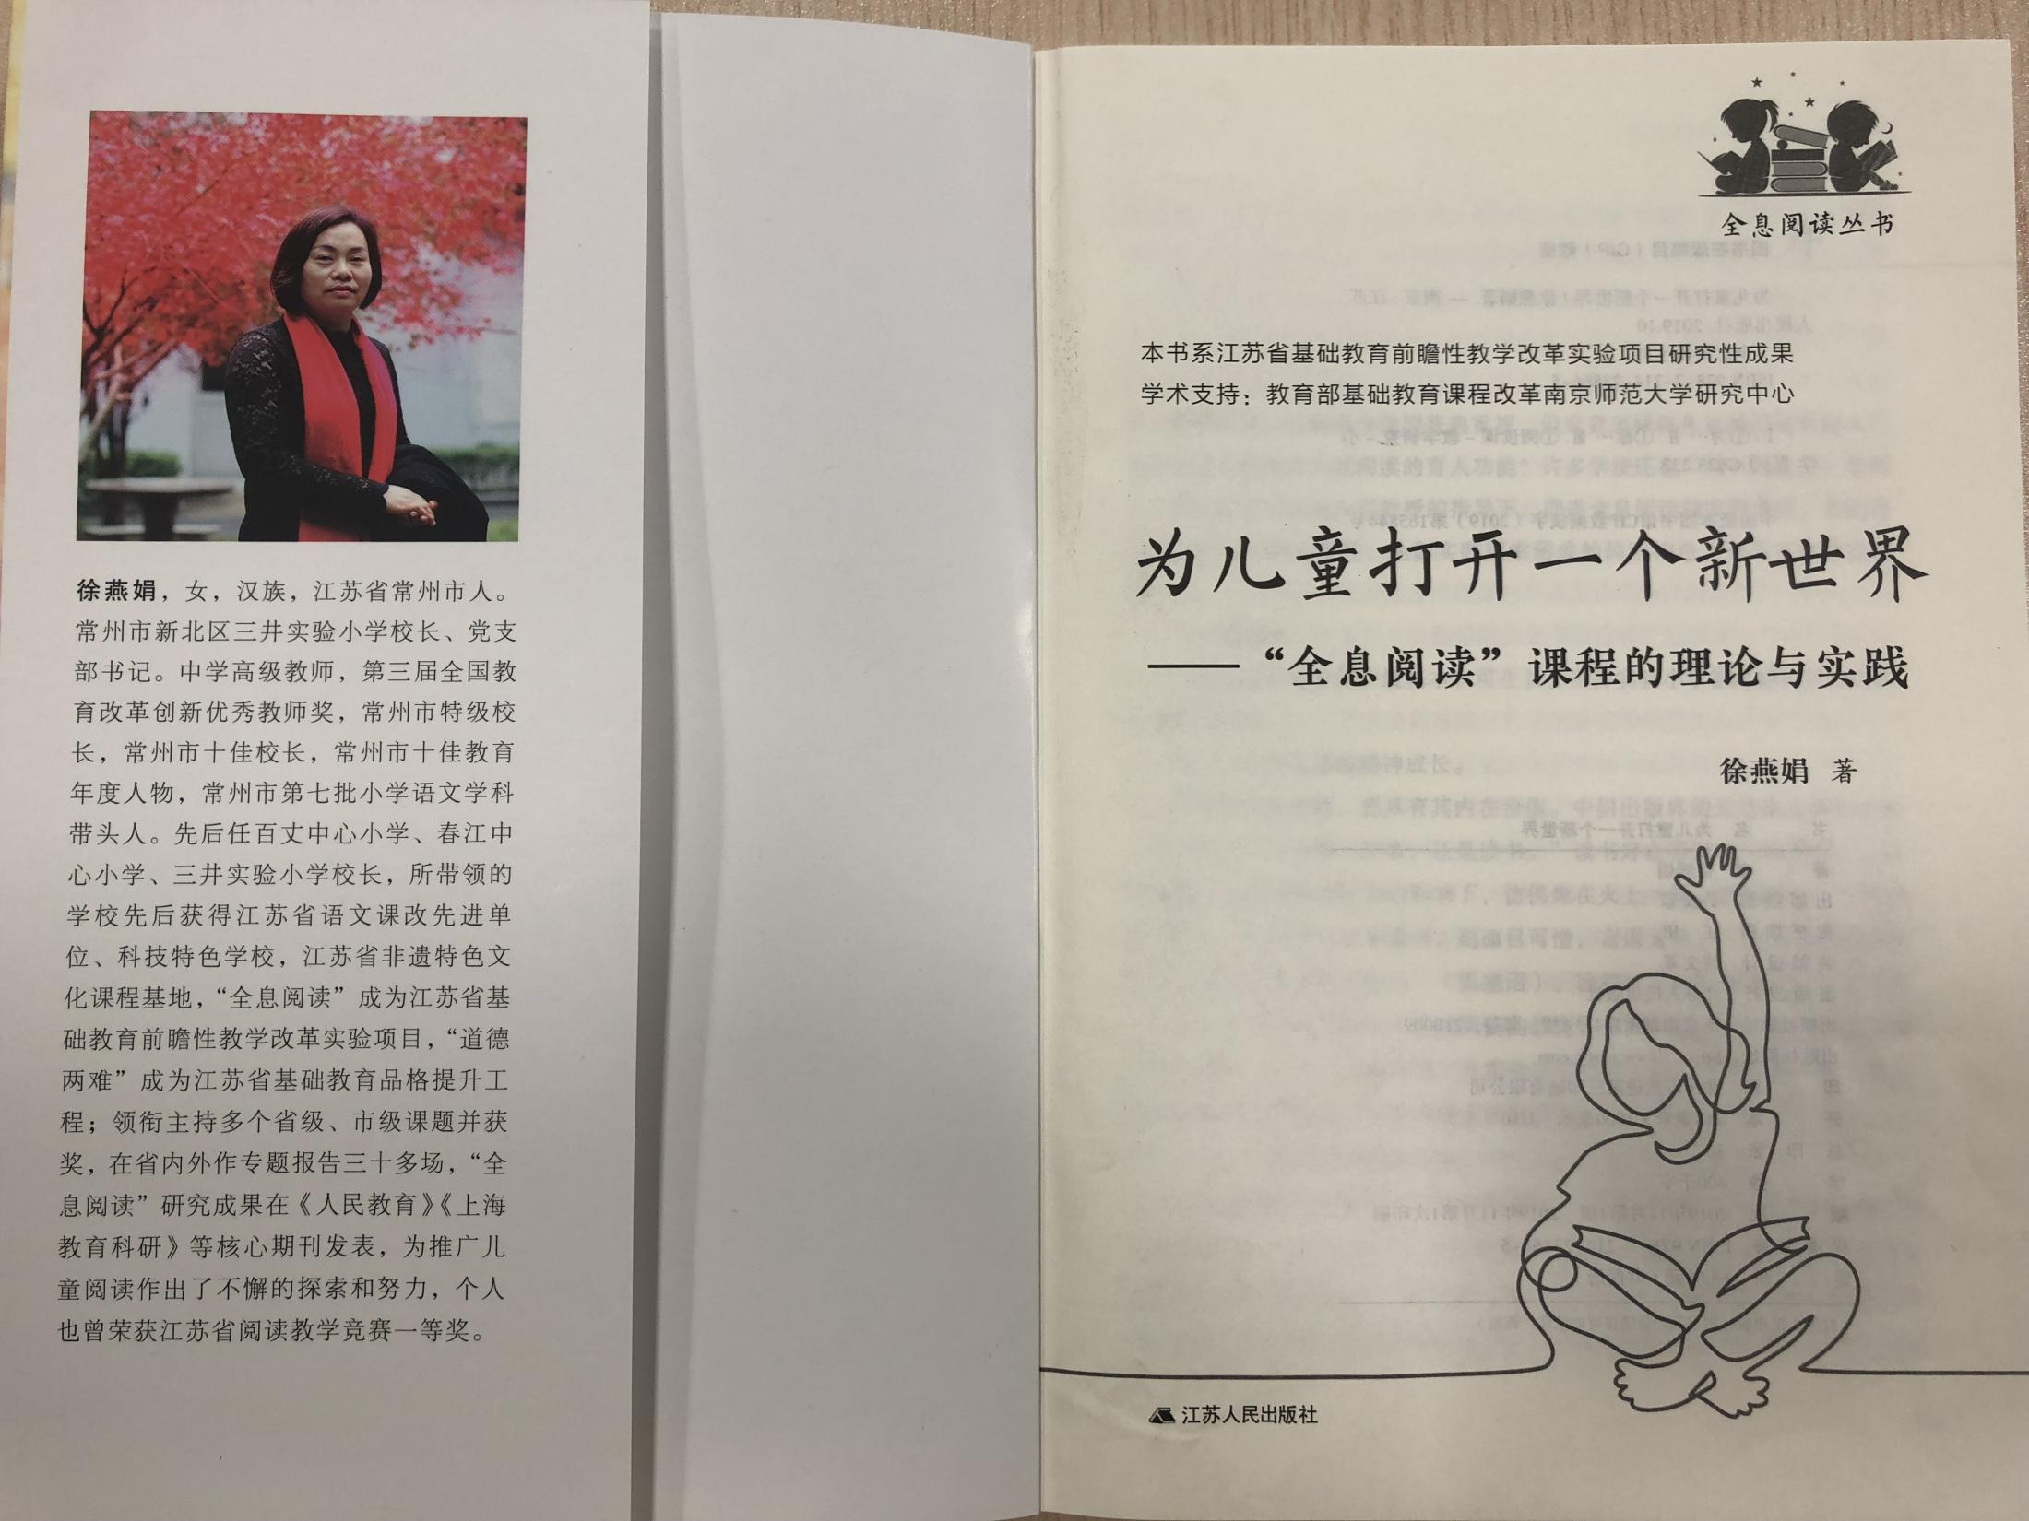
新 书 赠 阅

Slide 4
“阅读”赏鉴

Slide 5
↙↘课例研讨

Slide 6
“阅读”赏鉴

Slide 7
工作目标：
【目标】 1.研究目标：
做好一个省级前瞻性项目《全息阅读：创新儿童成长方式的校本实践》；领衔好一个省级课题研究《基于部编版教材的“全息阅读”实践研究》。 2.活动目标：每位成员每学期要带领备课组承办一次全息阅读研究活动，并承担一次公开教学，1-2位成员参加区级及以上阅读教学评优课或基本功竞赛或阅读教学展示；每位成员每学期在备课组及以上级别开展一次讲座或进行一次交流。 3.梯队成长目标：两年内1-2人在五级梯队评比中有晋升。 4.成果目标：每年每位成员至少有一篇文章发表（或区级以上获奖）；为拟写专著撰写案例1篇。

Slide 8
工作室定位：
1.研究儿童阅读、探索全息阅读的实施策略，旨在以全息阅读促进学生全面素养的提升；
2.以全息阅读课程的架构、课堂的建模、评价的科学多元，培养出以阅读为专长的优秀型特色教师，并促进教师在“五级梯队”中得到晋升。

Slide 9
工作室计划解读：
研究项目 |  | 《全息阅读：创新儿童成长方式的校本实践》
领 衔 人 |  | 奚峰艳
成 员 |  | 范玉婷、秦嘉乐、黄新恬、张婧、朱萌萌、王淳怡
共读书目 |  | 《和大人一起读书》、《书，儿童与成人》《打造儿童阅读环境》《童书评论与教学》《课堂策》
2019-2020研究计划
月份 | 研究内容 |  | 研究方式 | 计划成果
九 | 工作室方案制定 |  | 解读 | 出台新一届工作室方案
十 | 阅读教学课例 |  | 课例设计 | 年段案例集
十一 | 教材1+1教学研究班级全息阅读特色建设计划全息阅读牵手辐射送教入乡 |  | 研究发布会 实地交流 | 教学开放学习分享
十二 | 全息阅读课堂教学实践 |  | 课例论证 | 案例集
一 | 苏教版教材“快乐读书吧”整本书教学研究 |  | 课例设计与论证 | 《设计新思维·阅读教学设计读本》
三 | 理论学习 |  | 阅读论坛 | “求原书吧读本”
四 | 参观乡村阅读站（宜兴） |  | 牵手活动 | 活动设计案例
五 | 班级儿童全息阅读特色建设 |  | 展评 | 案例集
六 | 论文主题 |  | 专家指导 | 论文评选或发表

Slide 10
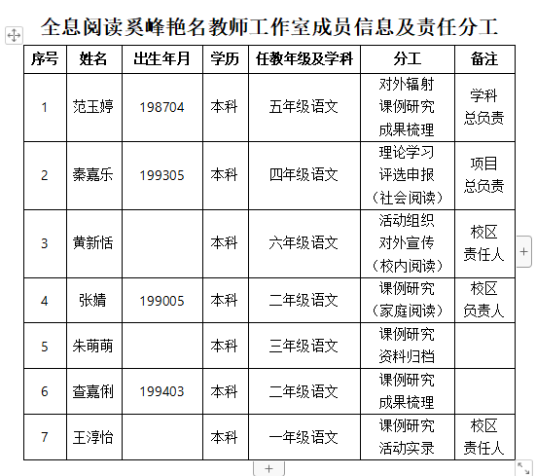

Slide 11
读书、读你、读世界！
阅读、悦心、阅未来！

